Slide 1
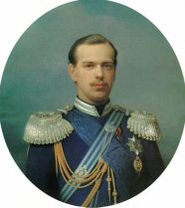
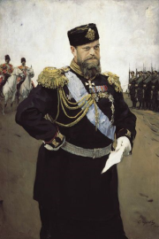
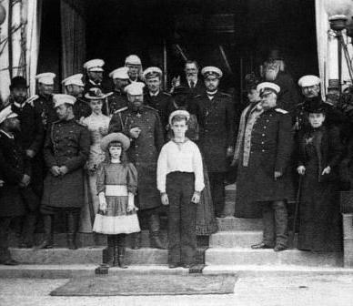
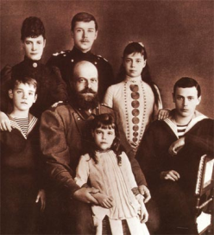
Политика контрреформ. Александр III

Slide 2
Содержание:
1. Попытки решения крестьянского вопроса
2. Политика в области просвещения и печати
3. Начало рабочего законодательства
4. Укрепление положения дворянства.
5. Национальная и религиозная политика.

Slide 3
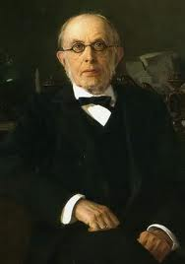
Персоналии.
Победоносцев Константин Петрович (1827 - 1907), государственный деятель, юрист.
Сын приходского священника
В 1865 Победоносцев был назначен воспитателем, а затем преподавателем истории права к наследнику престола Александру Александровичу (будущему Александру III), a позже — к Николаю Александровичу (Николаю II), оказал большое влияние на российскую политику в годы их царствований.
После убийства Александра II при обсуждении проекта преобразований, представленного М. Т. Лорис-Меликовым, выступил с острой критикой реформ 1860-70-х. Победоносцев — автор манифеста 29 апреля 1881 “О незыблемости самодержавия”.

Slide 4
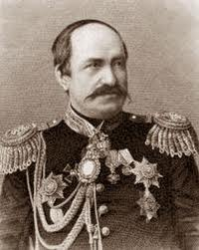
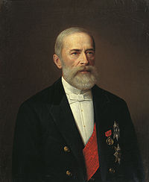
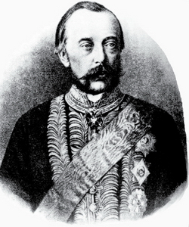
Толстой Дмитрий Андреевич,
Министр внутренних дел и шеф жандармов
Игнатьев Николай Павлович,
министр внутренних дел
Бунге Николай Христофорович, министр финансов
Внутриполитический курс Александра III выразился в проведении мер, направленных на ограничение реформ 60-70-х гг. и поэтому получивших название "контрреформы".

Slide 5
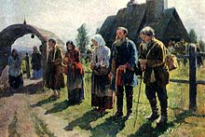
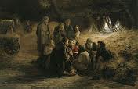
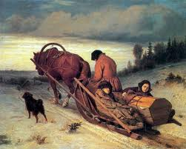
1. Попытки решения крестьянского вопроса
1881 год
Принят закон об обязательном выкупе крестьянами своих наделов
Прекращено временнообязанное состояние крестьян
1881 год
Снижение выкупных платежей на 1 рубль

Slide 6
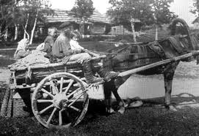
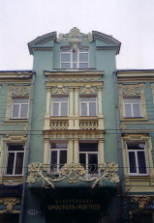
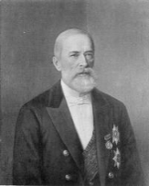
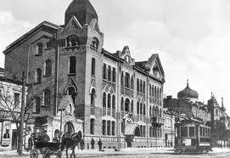
1882 год
Приняты меры для смягчения малоземелья крестьян.
Учрежден Крестьянский банк
Была облегчена аренда государственных земель
Бунге Н.Х. министр финансов

Slide 7
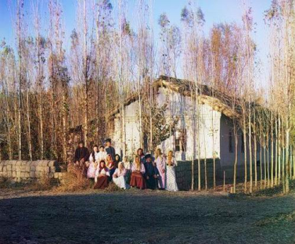
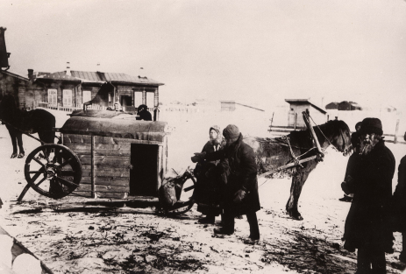
1889 год
Принят закон о переселенческой политике
Разрешение на переселение давало только МВД
Переселенцы освобождались на 3 года от податей и воинской повинности
Переселенцам предоставлялись небольшие денежные пособия

Slide 8
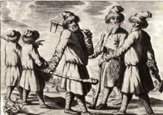
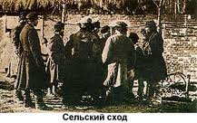
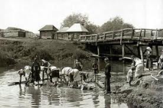
Проводилась политика, направленная на сохранение и укрепление общины
1893 год
Принят закон ограничивающий выход крестьян из общины.
Принят закон ограничивающий права общины на переделы земли и закрепляющий наделы за крестьянами
1893 год
1893 год
Принят закон, запрещавший продавать общинные земли.

Slide 9
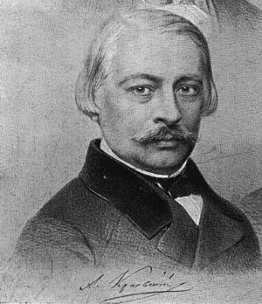
2. Политика в области просвещения и печати
1882 г
"Временные правила
о печати"
Было закрыто 9 изданий.
«Голос» А.А. Краевского
«Отечественные записки М.Е. Салтыкова-Щедрина
А. А. Краевский, гравированный портрет В. Ф. Тимма из «Русского художественного листка»

Slide 10
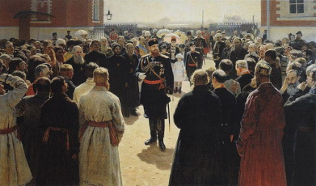
1884 г
«Новый университетский устав"
Ликвидирована автономия университетов.
1887 г
Циркуляр «О кухаркиных детях"
о запрещении принимать в гимназии "детей кучеров, лакеев, прачек, мелких лавочников и тому подобных людей".

Slide 11
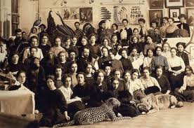
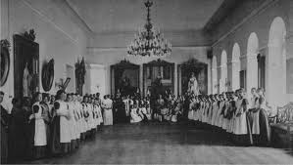
Впервые в России была произведена «чистка» библиотек.
133 названия книг, журналов были изъяты из библиотек как «недопустимые к обращению».
1884 г
По настоянию Победоносцева были закрыты Высшие женские курсы.
1886 г

Slide 12
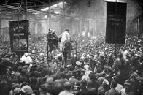
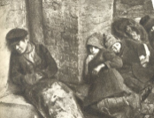
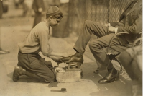
3. Начало рабочего законодательства
Издан закон:
запрещавший труд детей до 12-летнего возраста,
ограничивавший рабочий день детей от 12 до 15 лет 8 часами
1882 г
Издан закон:
запрещавший ночной труд несовершеннолетних и женщин
1885 г

Slide 13
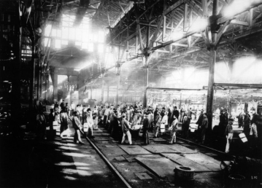
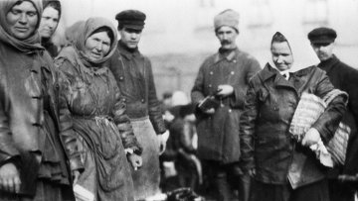
Изданы законы:
О взаимоотношениях предпринимателей с рабочими
Об ограничении штрафов
О запрете на оплату труда бартером
О введении расчетных книжек
Об ответственности рабочих за участие в стачках
1886 г

Slide 14
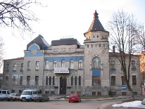
4. Укрепление положения дворянства.
1885 год
Открытие дворянского банка
Предоставление льготных кредитов для поддержания помещичьих хозяйств
1889 год
Закон о земских участковых начальниках.
Было создано 2200 земских участков во главе с земскими начальниками
Он отменял должности и местные учреждения, основанные на бессословных и выборных началах: мировых посредников, мировые суды.

Slide 15
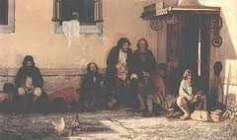
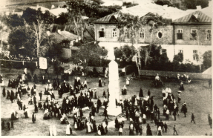
1890 год
Издано «Положение о губернских и уездных земских учреждениях»
Земское самоуправление стало низовой ячейкой государственной власти.
1892 год
Новое городовое положение
Повышался избирательный ценз, закреплялась практика вмешательства властей в дела самоуправления

Slide 16
5. Национальная и религиозная политика.
Главная задача национальной и религиозной политики:
Сохранение единства государства.
Особую суровость обер-прокурор Синода проявлял к сектантам
Преследованиям подвергались буддисты

Slide 17
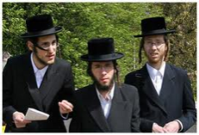
Суровым было отношение к приверженцам иудаизма.
1882 год
Евреям было запрещено селиться вне городов.
Им было запрещено приобретать имущество в сельской местности.
1891 год
Был издан указ о выселении евреев, незаконно проживавших в Москве и Московской губернии.
1887 год
Установлена процентная норма студентов – евреев.

Slide 18
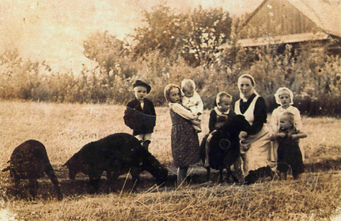
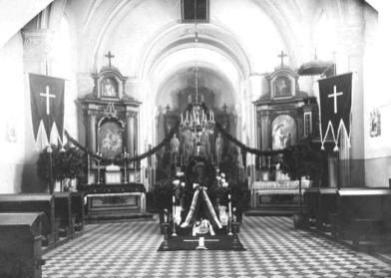
Был закрыт доступ к государственным должностям в Царстве Польском и Западном крае.
Полякам-католикам
В неприкосновенности остались мусульманская религия и мусульманские суды.

